Slide 1
函数递归
哈尔滨工业大学
计算机学院
袁永峰
Notes:
递归条件，递归出口，例子（可多种方法），必须递归，不适合递归，知道什么问题递归适用，能解决什么问题，怎么写递归，调用过程，开销

Slide 2
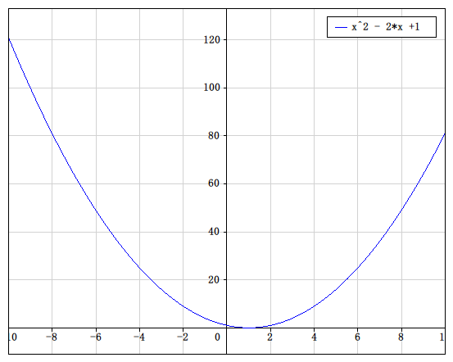
复习 – 函数
关键字
函数名
参数
f(x) =
x² – 2x + 1
def f(x):
y = x ** 2 – 2 * x + 1
return y
函数头
函数体
缩进
函数：是完成特定功能的一个语句组 ，通过函数名执行
输入：参数
输出：返回值

Slide 3
主要内容
1
递归思想
2
函数递归
3
函数递归应用
4
递归的优缺点
5

Slide 4

递归 – 两个和尚
“从前有座山,山里有座庙,庙里有个老和尚给小和尚讲故事,讲什么呢?”
“从前有座山,山里有座庙,庙里有个老和尚给小和尚讲故事,讲什么呢?”
“从前有座山,山里有座庙,庙里有个老和尚给小和尚讲故事,讲什么呢?”
………………………………………….
自己调用自己

Slide 5
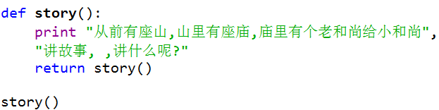
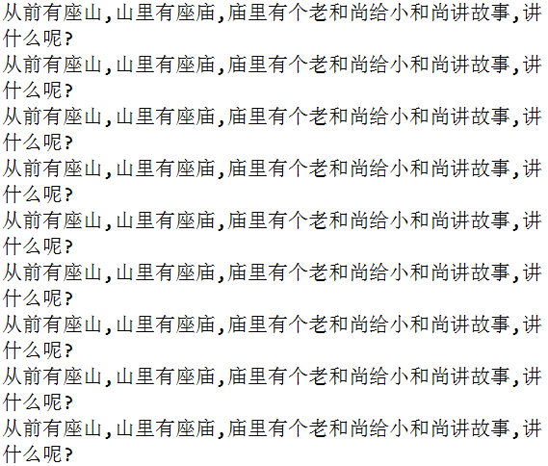

Slide 6



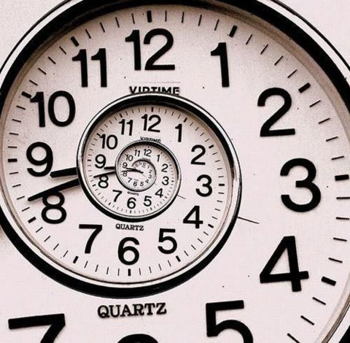
递归 – 德罗斯特效应
Notes:
镜中人
山中声

Slide 7
递归 – 定义
递归：递归（“重复”）模式，重复调用自身，直到结束条件。
形式：在函数定义有直接或间接调用自身
Notes:
此处有板书
如果在一个函数中，它自己调用了自己，这种现象叫递归调用
如果A函数调用B函数，B函数又反过来调用A函数，那这种现象也叫做递归调用
如果一个函数在定义时，直接或间接的调用了自己，这种算法在程序设计中统称为递归法

Slide 8
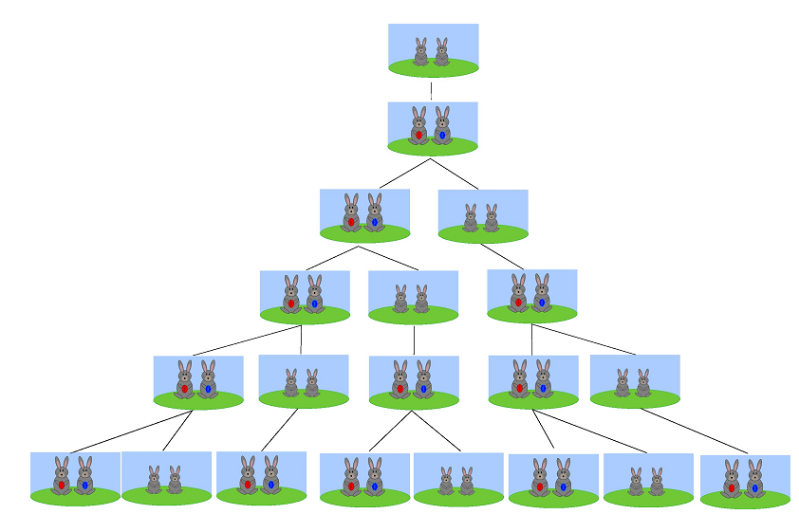
递归 – 兔子数列
第一个月
第二个月
第三个月
第四个月
第五个月
第六个月

Slide 9


递归 – 兔子数列
斐波那契数列
是这样一个数列：1, 1, 2, 3, 5, 8, 13, 21, 34, 55, 89……

Slide 10
递归 - 斐波那契数列
斐波那契数列：1, 1, 2, 3, 5, 8, 13, 21……
def fib(n):
if n == 1 or n == 2:
return 1
else:
递归出口
递归条件
return fib(n-1) + fib(n-2)
n = input("请输入一个整数: ")
print fib(n)

Slide 11
递归 - 斐波那契数列
fib(4)
def fib(4):
if 4 == 1 or 4 == 2:
return 1
else:
return fib(4-1) + fib(4-2)
def fib(2):
if 2 == 1 or 2 == 2:
return 1
else:
return fib(2-1) + fib(2-2)
def fib(3):
if 3 == 1 or 3 == 2:
return 1
else:
return fib(3-1) + fib(3-2)
def fib(1):
if 1 == 1 or 1 == 2:
return 1
else:
return fib(1-1) + fib(1-2)

Slide 12
递归 - 斐波那契数列
斐波那契数列：1, 1, 2, 3, 5, 8, 13, 21……
def fib(n):
if n == 1 or n == 2:
return 1
else:
i = 2
f1 = 1
f2 = 1
while(i < n):
f3 = f1 + f2
f1 = f2
f2 = f3
i = i + 1
return f3

Slide 13
递归
def fib_loop(n):
if n == 1 or n == 2:
return 1
else:
i = 2
f1 = 1
f2 = 1
while(i < n):
f3 = f1 + f2
f1 = f2
f2 = f3
i = i + 1
return f3
def fib_recursive(n):
if n == 1 or n == 2:
return 1
else:
return fib_recursive(n-1) + fib_recursive(n-2)
fib_loop(100)
fib_recursive(100)
不到0.01秒
超过1小时
时间都去哪了

Slide 14
递归 – SW分析
优势（strength）
它能使一个蕴含递归关系且结构复杂的程序简洁精炼，增加可读性
特别是在难于找到从边界到解的全过程的情况下，如果把问题推进一步,其结果仍维持原问题的关系
劣势（weakness）
嵌套层次深，函数调用开销大
重复计算

Slide 15

递归 - 阶乘
阶乘：$N!=1×2×3×…×N$
def p(n):
x = 1
i = 1
while( i <= n):
x = x * i
i= i + 1
return x
n = input("请输入一个整数:")
print n, "!的值为", p(n)

Slide 16



递归 - 阶乘
阶乘：$N!=1×2×3×…×N$
( )
$$N!=1×2×3×…×N−1×N$$
$$N!=\left(N−1\right)!×N$$
p(n)
p(n-1)
$$\left(N−1\right)!=\left(N−2\right)!×(N−1)$$
p(n-1)
p(n-2)

Slide 17
递归 - 阶乘
阶乘：$N!=1×2×3×…×N$
def p(n):
if n == 1 or n == 0:
return 1
else:
return n * p(n-1)
n = input("请输入一个整数:")
print n, " !的值为：", p(n)

Slide 18
递归 - 阶乘
p(3)
def p(3):
if 3 == 1 or 3==0:
return 1;
else:
return 3 * p(3-1)
def p(2):
if 2 == 1 or 2 == 0:
return 1;
else:
return 2 * p(2-1)
def p(1):
if 1 == 1 or 1==0:
return 1;
else:
return 1 * p(1-1)

Slide 19
递归 - 阶乘
def p(n):
if n == 1 or n == 0:
return 1
else:
return n * p(n-1)
n = input("请输入一个整数:")
print n, " !的值为：", p(n)
递归出口
递归条件
掐头去尾留中间

Slide 20
递归的基本思想
基本思想
把规模大的，较难解决的问题变成规模较小的,易解决的同一问题。规模较小的问题又变成规模更小的问题，并且小到一定程度可以直接得出它的解，从而得到原来问题的解
递归条件
递归出口

Slide 21
递归 – 最大公约数
辗转相除法
先拿较大的两个数，大数除以小数
用除数跟余数，大数除以小数，直到没有余数为止
除数就是最大公约数
135 / 81 =
1， 余数54
81 / 54 =
1， 余数27
54 / 27 =
2
Notes:
两个数的最大公约数辗转相除法，即求m与n的最大公约数等价于求（x mod y）的值与y的最大公约数，此时的y可以当作新的x ，而（x mod y）的值当作新的y ，所以原问题的求解又变成求新的m与n的最大公约数问题，继续下去，直至(x mod y)为0，最大公约数就是最终存放在y中的值

Slide 22
递归 – 最大公约数
def gcd(m, n):
r = m % n
return gcd(n, r)
if r == 0:
return n
else:
x, y = input("请输入两个整数: ")
print gcd(x, y)

Slide 23
递归 – 最大公约数
def gcd(m, n):
while( True ):
r = m % n
if r == 0:
return n
else:
m = n
n = r
x, y = input("请输入两个整数: ")
print gcd(x, y)

Slide 24

递归 - 汉诺塔
在印度，有这么一个古老的传说:
开天辟地的神勃拉玛（和中国的盘古差不多的神）在一个庙里留下了三根金刚石的棒，第一根上面套着64个圆的金片，最大的一个在底下，其余一个比一个小，依次叠上去，庙里的众僧不倦地把它们一个个地从这根棒搬到另一根棒上，规定可利用中间的一根棒作为帮助，但每次只能搬一个，而且大的不能放在小的上面。
移动圆片的次数:
18446744073709551615
Notes:
僧侣们预言，当所有的金片都从梵天穿好的那根针上移到另外一根针上时，世界就将在一声霹雳中消灭，而梵塔、庙宇和众生也都将同归于尽。

Slide 25
递归 - 汉诺塔

Slide 26

递归 - 汉诺塔

Slide 27
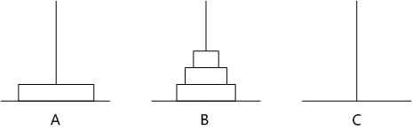
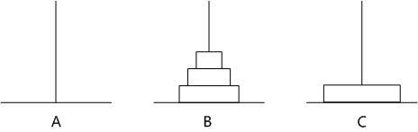
递归 - 汉诺塔
定义函数hannoi(n, A, B, C)表示把A上的n个盘子移动到C上，其中可以用到B
def hannoi(n, A, B, C):
if n == 1:
print "Move disk ", n, " from ", A, " to ", C
else:
hannoi (n-1, A, C, B)
print "Move disk ", n, " from ", A, " to ", C
hannoi (n-1, B, A, C)
n = input("请输入一个整数: ")
hannoi(n, '左', '中','右')

Slide 28
本章小结
递归
自己调用自己
递归要素
递归出口：也就是所描述问题的最简单情况，它本身不再使用递归的定义。
递归关系：使问题向递归出口转化的规则。递归定义必须能使问题的规模越来越简单
有选择地使用递归

Slide 29
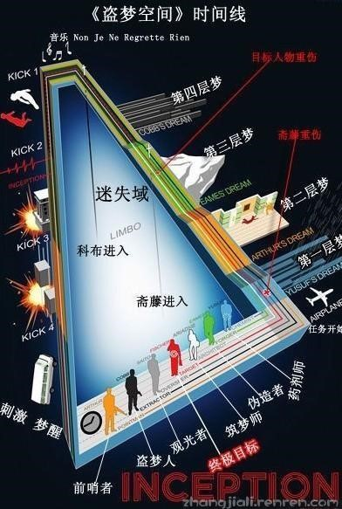
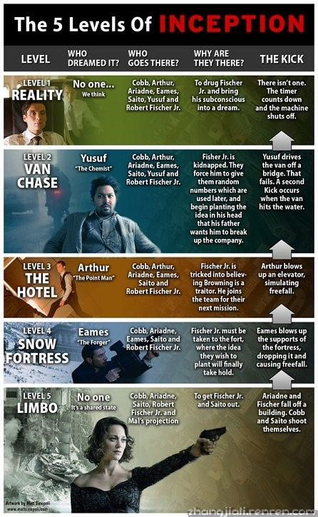

递归 – 盗梦空间
元芳，你怎么看

Slide 30

练习– 字符串逆序
a
b
c
d
e
f
g
a
b
c
d
e
f
g
a
b
c
d
e
f

Slide 31
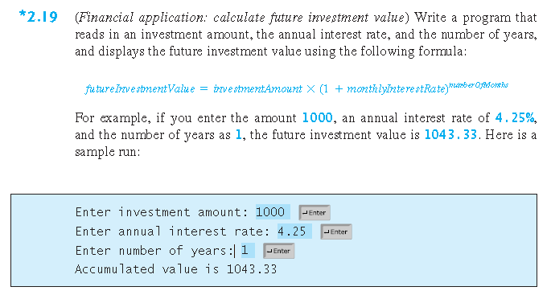
练习-求利率

Slide 32
Thank you

Slide 33
